Slide 1

KHỞI ĐỘNG
Tìm 3 từ đồng nghĩa chỉ màu vàng.
Đặt câu với một trong các từ đó.

Slide 2

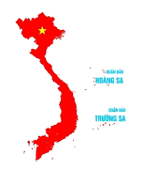
MỞ RỘNG VỐN TỪ
TỔ QUỐC

Slide 3
YÊU CẦU CẦN ĐẠT
Mở rộng, hệ thống hoá vốn từ về Tổ quốc
Biết đặt câu với những từ ngữ nói về Tổ quốc, quê hương
Hệ thống hoá vốn từ

Slide 4
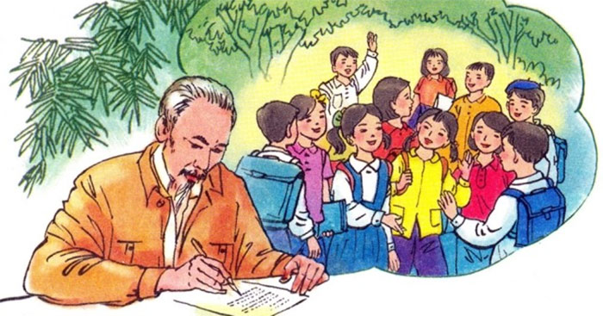

1
Tìm trong bài Thư gửi các học sinh hoặc Việt Nam thân yêu những từ ngữ đồng nghĩa với từ Tổ quốc.
Thư gửi các học sinh
(Hồ Chí Minh)
Việt Nam thân yêu
(Nguyễn Đình Thi)

Slide 5
2
Tìm thêm những từ đồng nghĩa với từ Tổ quốc.

Slide 6
3
Trong từ Tổ quốc, tiếng quốc có nghĩa là nước.
Em hãy tìm thêm những từ chứa tiếng quốc.
quốc + X

Slide 7
Bài 4: Đặt câu với một trong những từ ngữ dưới đây :
a. Quê hương
b. Quê mẹ
c. Quê cha đất tổ
d. Nơi chôn rau cắt rốn

Slide 8

VẬN DỤNG VÀ TRẢI NGHIỆM
Em sẽ làm gì để góp phần xây dựng quê hương, đất nước?

Slide 9
HOẠT ĐỘNG TIẾP NỐI
Về nhà ôn lại bài học.
CBBS: Luyện tập về từ đồng nghĩa

